Slide 1
Mga Kalamidad na Nararanasan sa Pilipinas

Slide 2
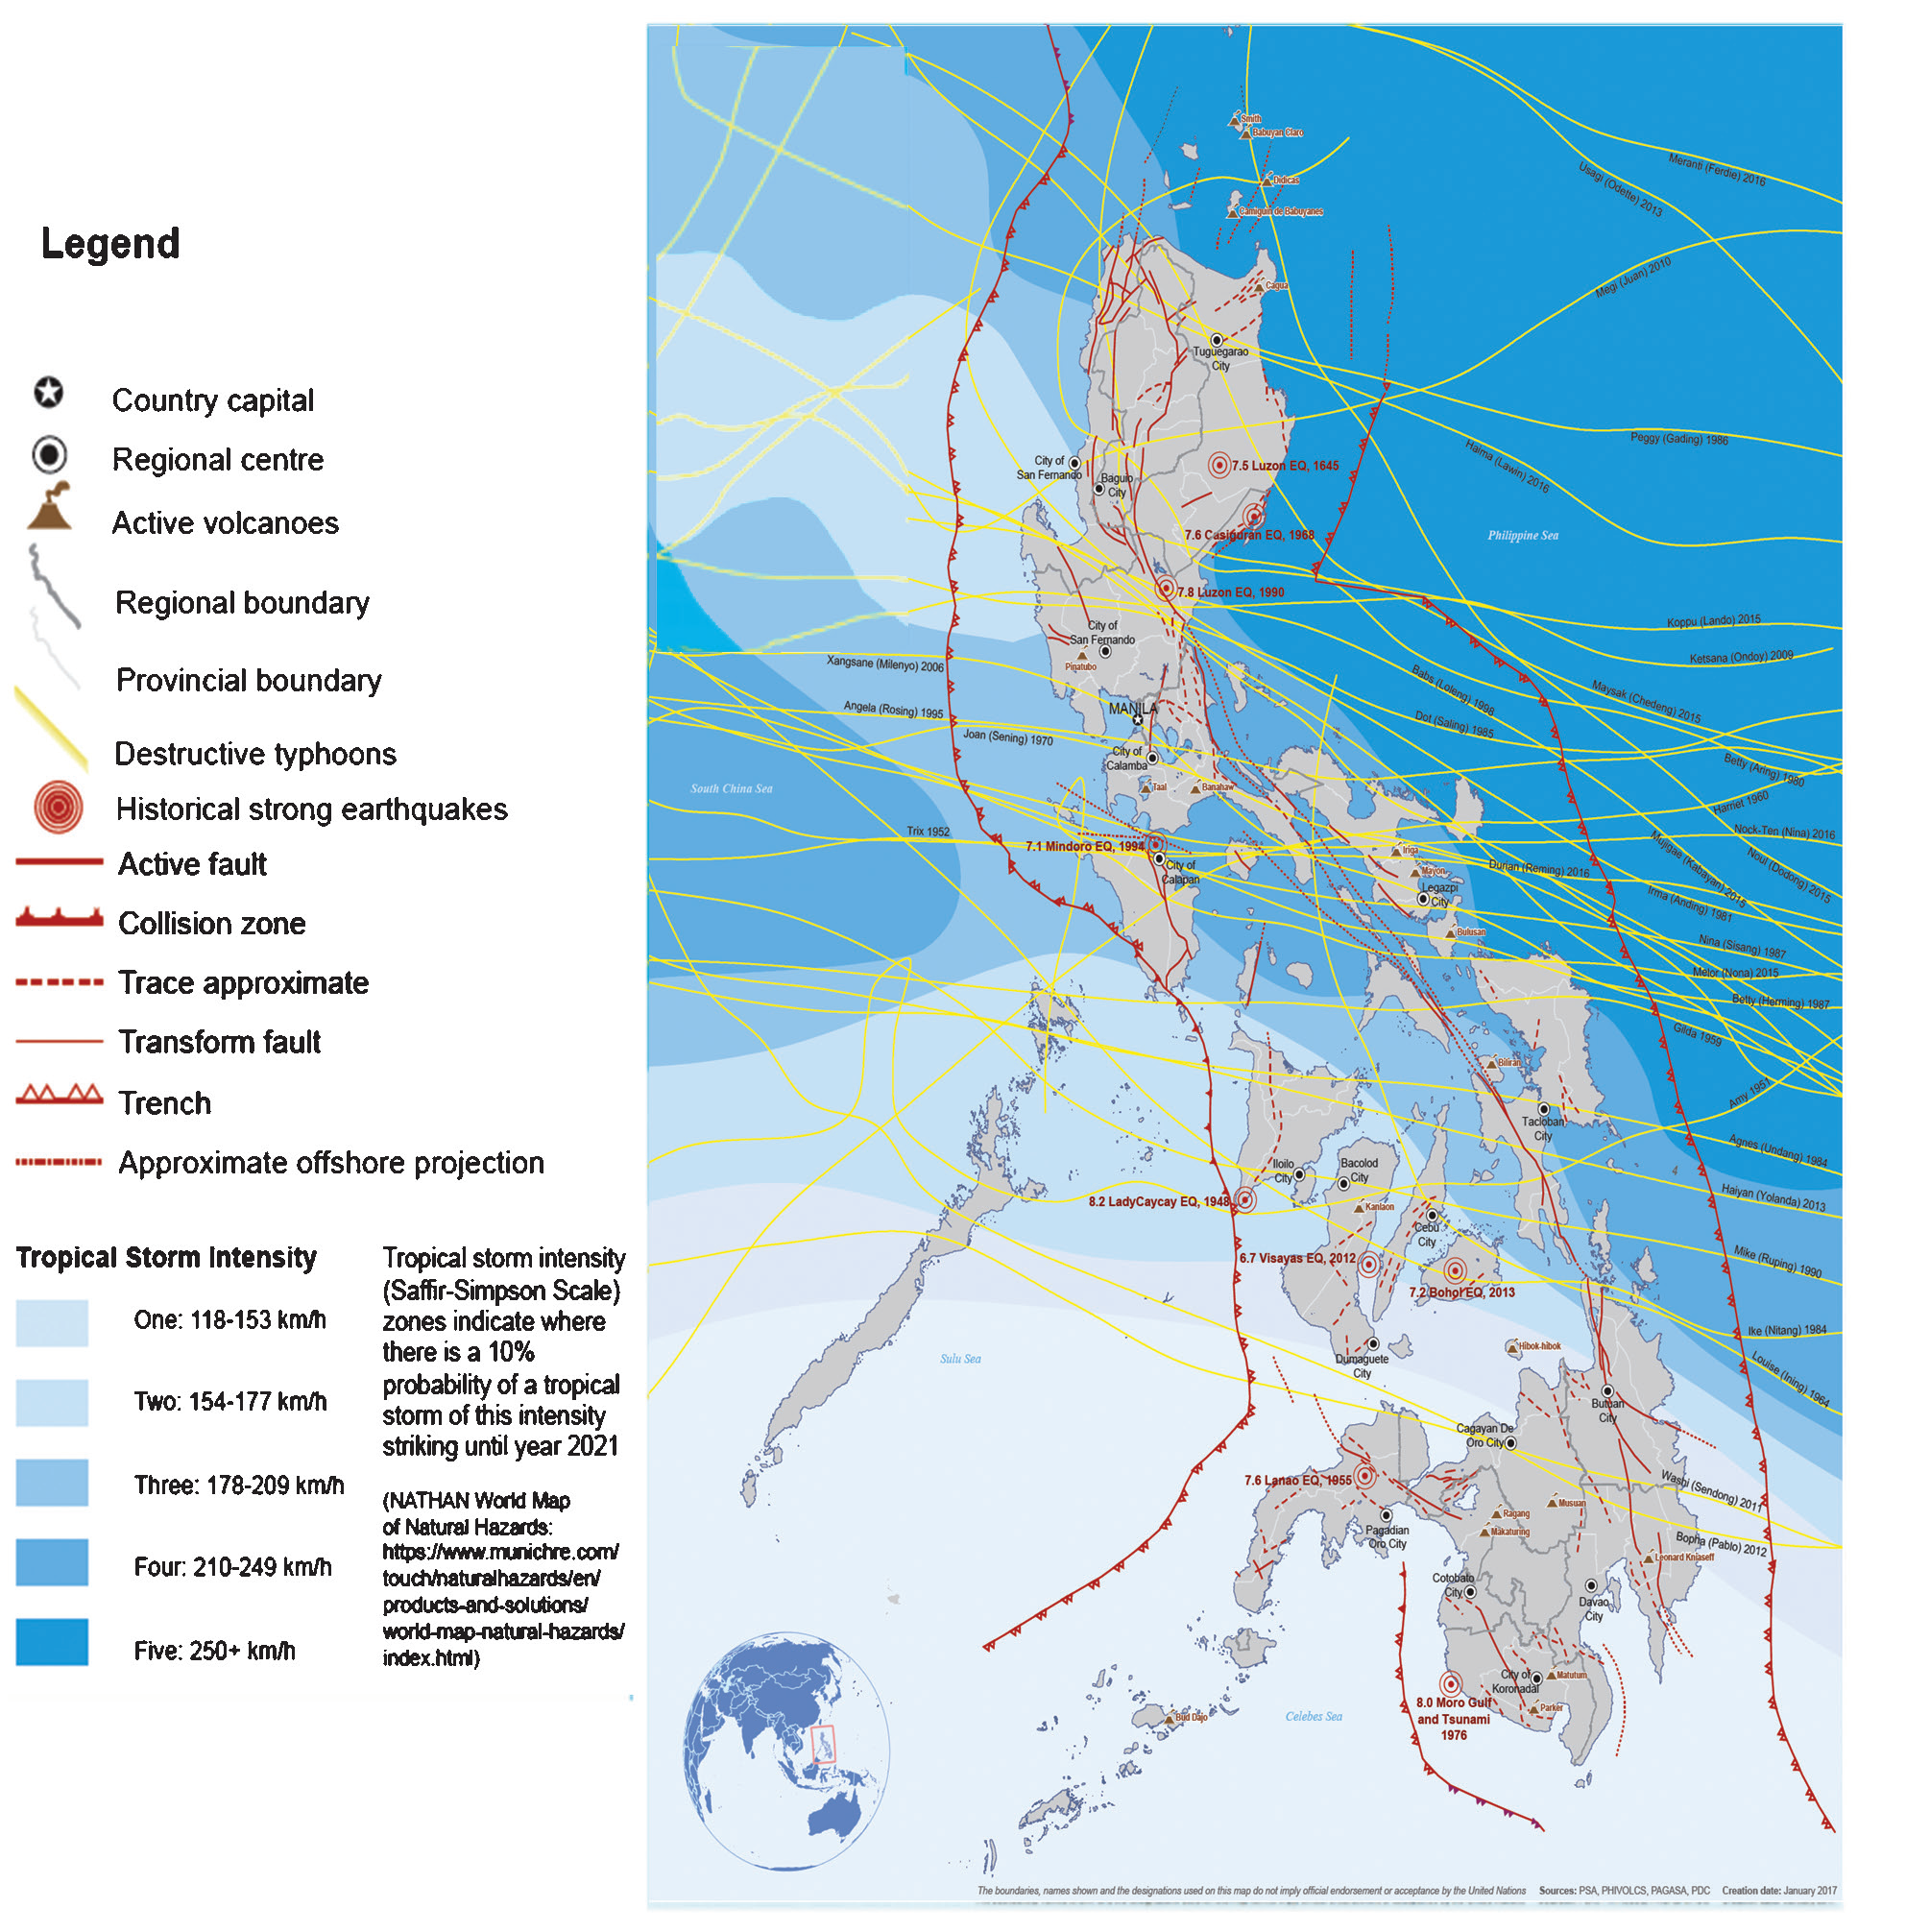
Hazard Map ng Pilipinas
    Ang geohazard map ay nagpapakita ng mga lugar sa Pilipinas na maituturing na mapanganib.
      Magagamit ang mapang ito sa pagtukoy ng mga posibleng lugar na maaaring makaranas ng pag-apaw ng tubig, malalakas na pag-ulan, daluyong, paglindol, at iba pang panganib.
      Magagamit din itong basehan ng pamahalaan sa pagbuo ng mga plano para sa maagap at wastong pagtugon sa panganib. Nakatutulong din ang mapang ito sa pagbibigay ng impormasyon tungkol sa sakunang maaaring mangyari sa mga naninirahan sa mga delikadong lugar na ito.

Slide 3
Mapanganib na Lokasyon at Ilang Mapaminsalang Kalamidad
Ang Pilipinas ay isa sa mga bansang nakaranas at patuloy na nakararanas ng lindol dahil sa lokasyon nito sa Pacific Ring of Fire.
Ayon sa National Disaster Risk Reduction and Management Council (NDRRMC), ang Pacific Ring of Fire ay isang lugar na tila hugis horseshoe na binubuo ng magkakaugnay na mga hukay o lubak sa ilalim ng karagatan (oceanic trenches), arko o rehiyon ng mga bulkan (volcanic arcs), at magkakarugtong na bulkan at masa ng lupa o plato (tectonic plates) na matatagpuan sa Pacific Ocean. May sukat itong 40,000 km (25,000 mi).
Halos 75% ng mga aktibo at di-aktibong mga bulkan sa buong mundo ay nasa Pacific Ring of Fire. Karamihan sa paglindol at pagputok ng bulkan sa buong mundo ay nangyayari sa rehiyong ito.

Slide 4
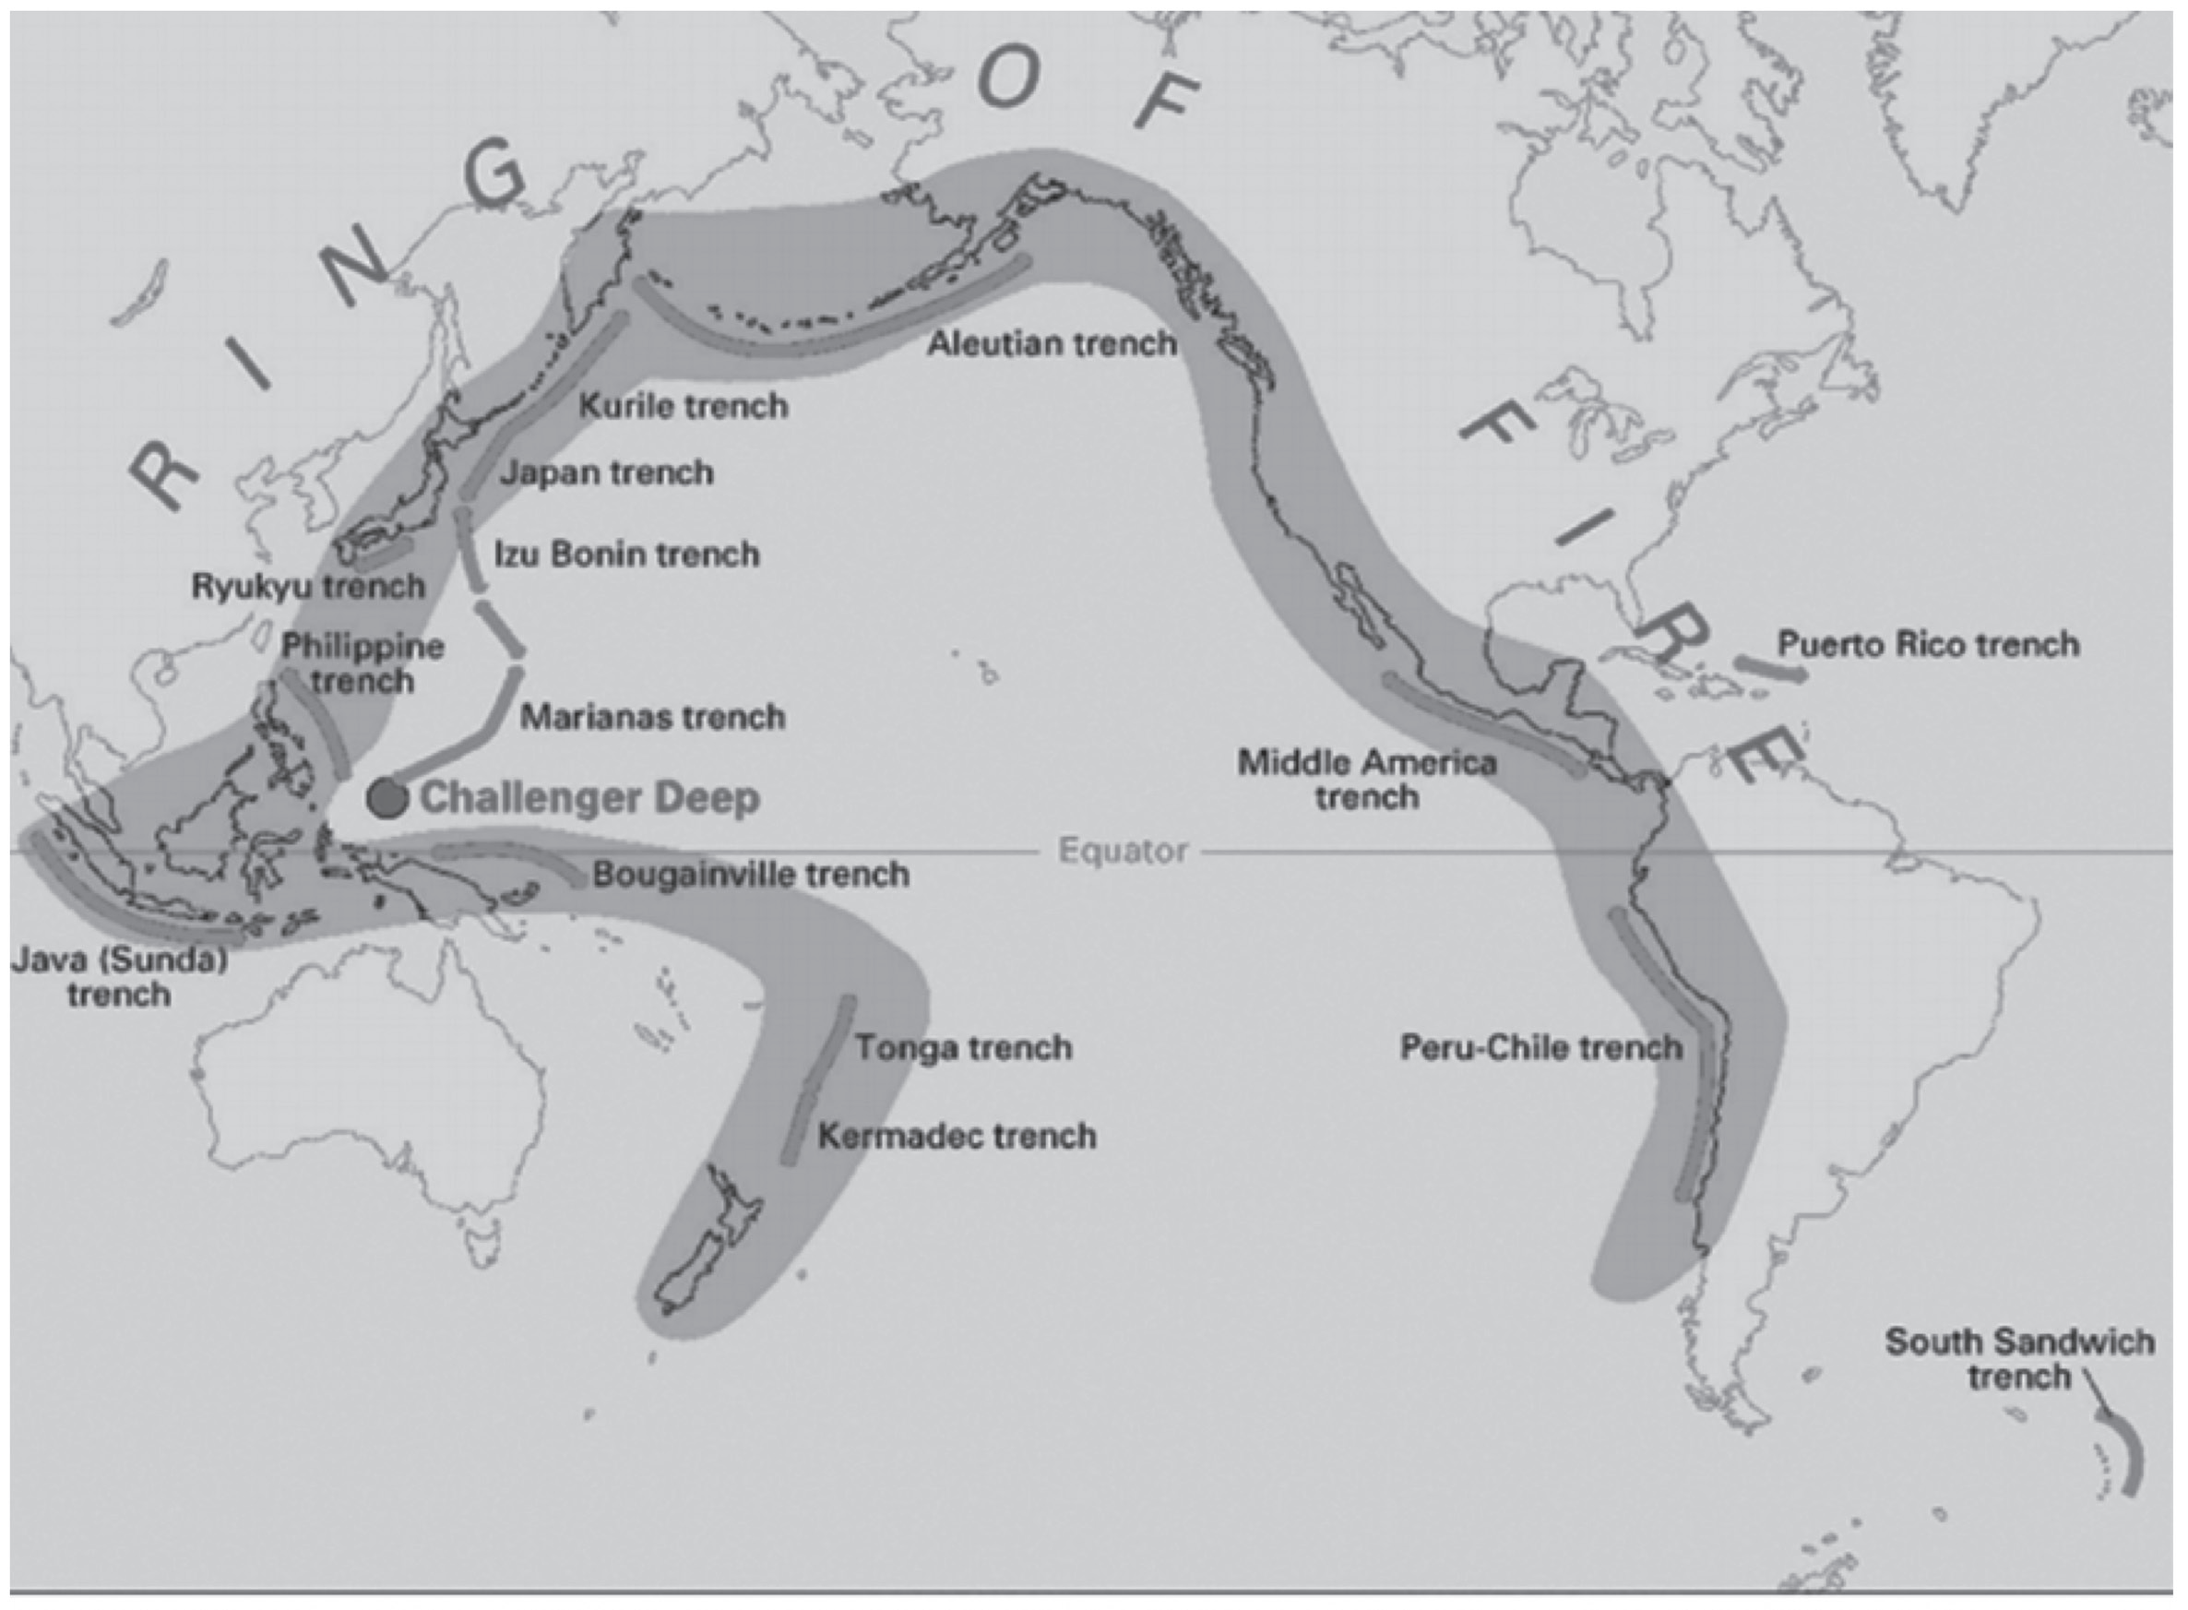
Pagputok ng Bulkan
Kilala ang Pacific Ring of Fire bilang Circum-Pacific Belt. Mapanganib ang maraming lugar sa ating bansa dahil sa pagiging bahagi ng Pacific Ring of Fire.
Sa mahigit 200 bulkan na makikita sa Pilipinas, 21 rito ang aktibo.

Slide 5
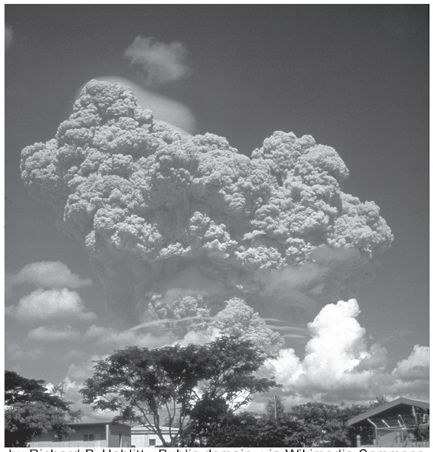
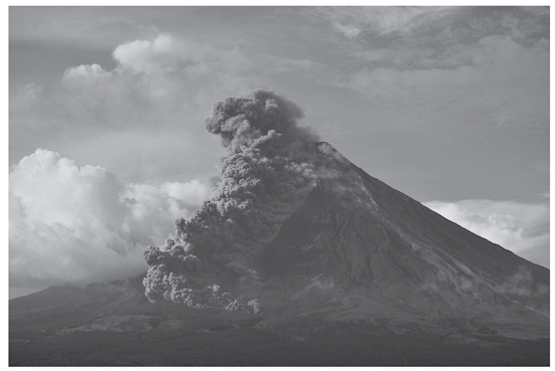
Pagputok ng Bulkan
Ilan sa mga mga aktibong bulkan sa Pilipinas:
Mt. Pinatubo – Matatagpuan ito sa pagitan ng mga lalawigan ng Zambales, Tarlac, at Pampanga. Pumutok ito noong 1991 matapos ang pananahimik nang may 600 taon. Libo-libong tao ang lumikas upang maiwasan ang rumaragasang lahar. Napakaraming tahanan at ari-arian ang natabunan ng abo, bato, at putik.
Mayon Volcano – Ang aktibong bulkan na ito ay sumabog nang matindi noong 1814 na dahilan upang mapinsala ang bayan ng Cagsawa, Daraga, Albay. May mga pagsabog pa ito tulad noong 1897.
Richard P. Hoblitt., Public domain, via Wikime­dia Commons
Jaycee Esmeria, CC BY-SA 4.0, via Wikimedia Commons

Slide 6
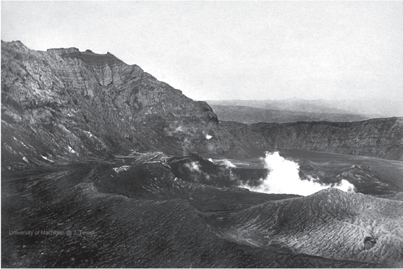
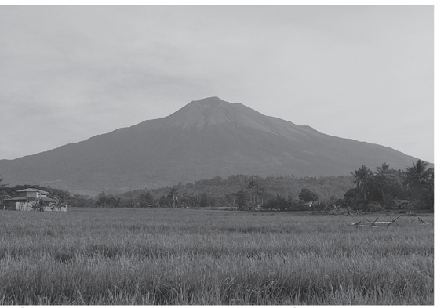
Pagputok ng Bulkan
Ilan sa mga mga aktibong bulkan sa Pilipinas:
Taal Volcano – Ang bulkang ito ang itinuturing na isa sa pinakamaliit na bulkan sa buong mundo. Kakaiba ito dahil napapalibutan ito ng isang lawa. Matatagpuan ang Taal Volcano sa Batangas. Magmula noong 1911 ay manaka-nakang pumuputok ito.
Mt. Kanlaon – Ito ay tinaguriang kambal na bulkan sa pagitan ng Negros Oriental at Negros Occidental. Aktibo ang isa at ang isa naman ay lawa. Ang bulkan ay pumutok na ng 25 beses mula noong 1866.
John Tewell, CC BY 2.0, via flickr.com
Studphil, Public domain, via Wikimedia Commons

Slide 7
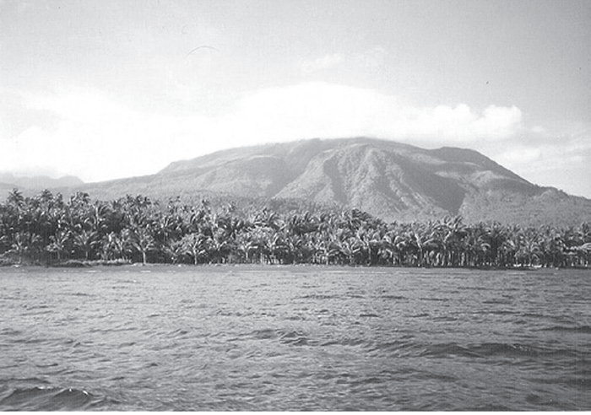
Pagputok ng Bulkan
Ilan sa mga mga aktibong bulkan sa Pilipinas:
Mt. Hibok-Hibok – Ito ay matatagpuan sa lalawigan at isla ng Camiguin sa Hilagang Mindanao kung saan mas marami pa ang bilang ng aktibong bulkan kaysa sa mga bayan.
rrtraveler CC BY 2.0 via wikimedia.org

Slide 8
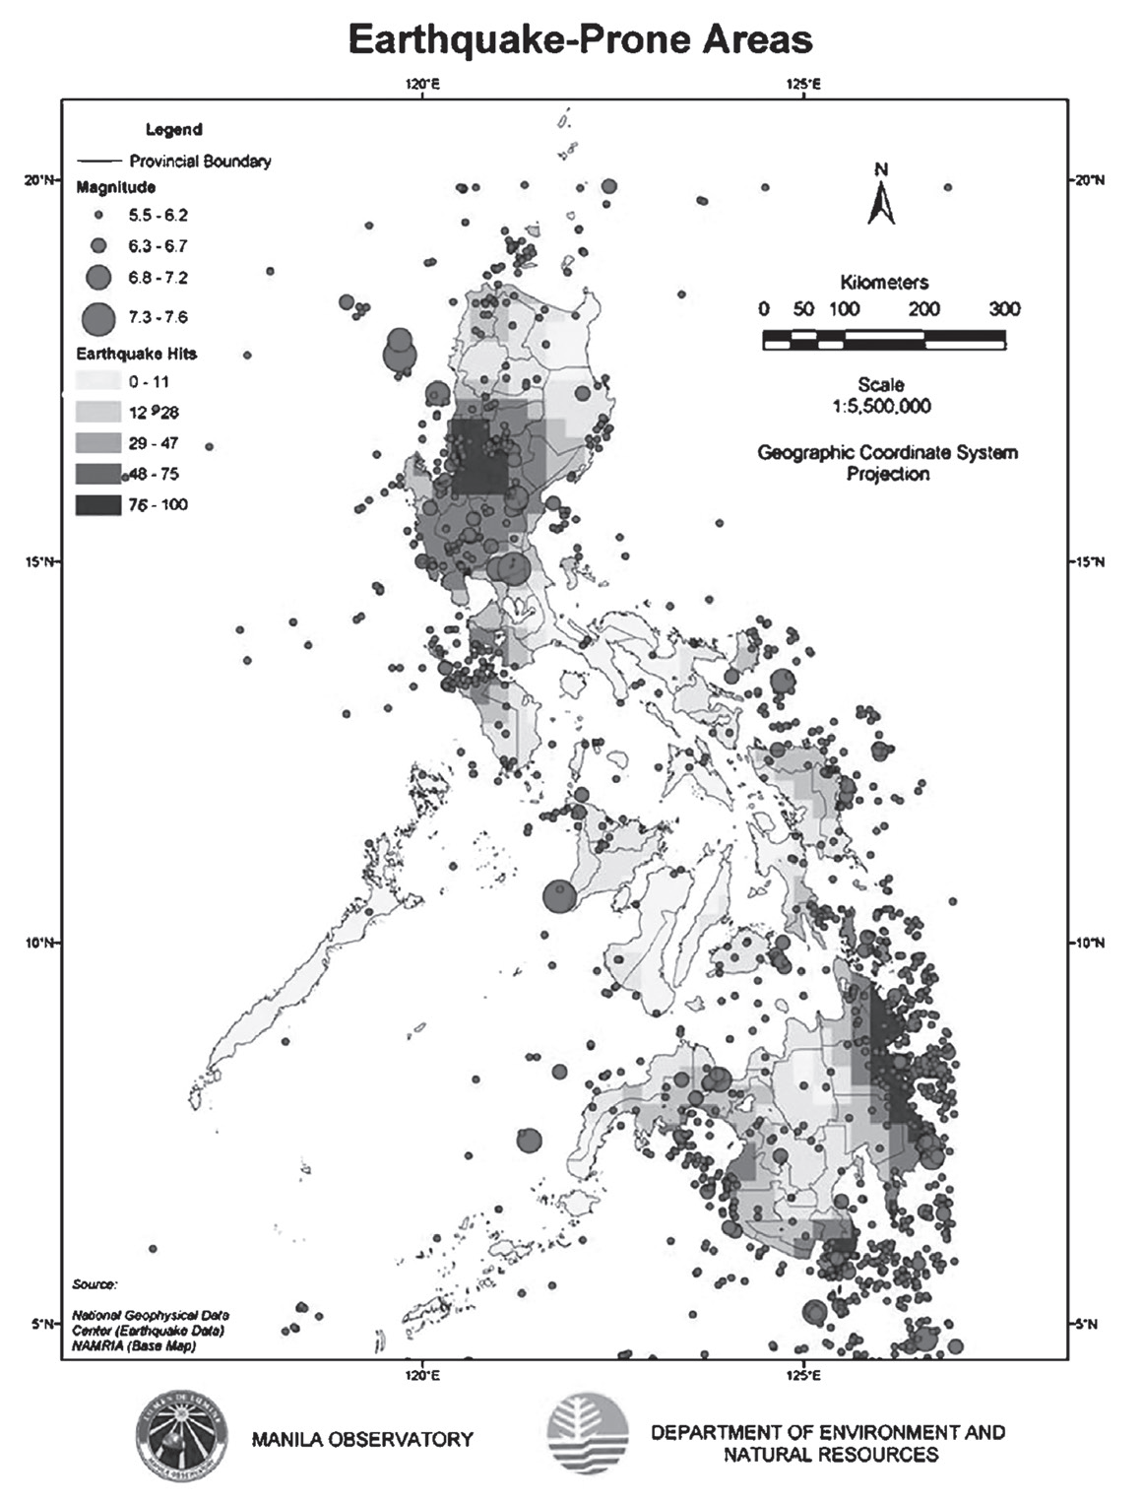
Pagyanig o Paglindol
Dahil kabilang ang Pilipinas sa Pacific Ring of Fire, nanganganib din ang maraming bahagi nito sa lindol.
Ang ilan sa pinakamatitinding paglindol ay naganap sa Casiguran, Aurora noong 1968; sa golpo ng Moro noong 1976; sa Luzon noong 1990 (na matindi ang pinsalang idinulot sa mga naninirahan sa Baguio, Dagupan, ilang bayan sa Nueva Ecija, at iba pa); at sa Bohol noong 2016.

Slide 9
Pagsalpok ng Tsunami
Isa ito sa maaaring idulot ng pagputok ng bulkan at paglindol. Ito ay serye ng malalaking alon sa karagatan na umaabot ang taas sa 100 talampakan (feet) na katumbas ng isang gusali na may 10 palapag o higit pa.
Ang dalawa sa mga bansang pinakamatinding tinamaan ng tsunami sa mga nakalipas na dekada ay ang Japan at Thailand.
Ang Pilipinas ay nakaharap sa Pacific Ocean kaya mahigpit na binabantayan ang posibleng pagtama ng tsunami sa kanlurang baybayin ng bansa.

Slide 10
Pagbagyo at Pagbaha
Isa ang Pilipinas sa mga bansang madalas bisitahin ng bagyo taon-taon. Madaling mabuo ang sama ng panahon o low pressure area (LPA) sa katubigang may mainit na temperatura katulad na lamang ng Pacific Ocean.
Karaniwang dala ng pagbuhos ng ulan at malakas na pagbagyo ang pagtaas ng lebel ng tubig o biglaang pagbaha (flash flood). Ang malalakas na pag-ulan dala ng habagat o southwest monsoon ay maaaring makapagdulot din nito.

Slide 11
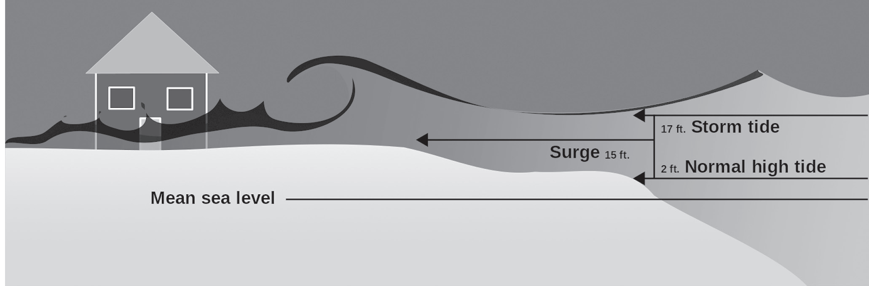
Daluyong o Storm Surge
Ito ay ang abnormal na pagtaas ng tubig sa dagat na dulot ng pagbagyo na may kasamang malakas na hangin. Hinahatak ng malakas na hangin ang tubig sa dagat na nagdudulot ng pagbaha sa mga baybayin o kalupaan na malapit dito.
Madalas maranasan ang daluyong kapag malakas ang hanging dala ng isang bagyo at may kabagalan ang pagkilos nito.
Robert Simmon, Public domain, via Wikimedia Commons

Slide 12
Pagguho ng Lupa o Landslide at Mudslide
Ang pagguho ng lupa o landslide ay ang pagdausdos o pagbagsak ng mga tipak ng bato, lupa, at putik mula sa mataas na lugar.
Ilan sa sanhi ng pagkakaroon ng landslide ay ang pagsabog ng bulkan, paglindol, at tuloy-tuloy na pag-ulan na nagpapalambot sa lupa. Isa pang dahilan ay ang walang habas na pagmimina at pamumutol ng mga puno sa kagubatan. Kung minsan purong putik o banlik ang rumaragasa mula sa mataas na lugar kaya tinatawag naman itong mudslide.

Slide 13
Sunog
Ang sunog ay mapanganib at mapaminsala. Nagdudulot ito ng pagkasira ng mga ari-arian at pagkamatay ng mga tao at hayop.
Isa sa mga maaaring mangyari kapag tumama ang malakas na paglindol ay ang pagkakaroon ng malawakang sunog.
Mayroon din namang sunog na dulot ng kapabayaan ng tao o dala ng aksidente. Ang matinding init ng panahon at kapabayaan ng tao ay maaaring magdulot ng forest fire o bush fire.

Slide 14
Pagbaha
Isa ang Pilipinas sa mga bansang madalas bisitahin ng bagyo taon-taon. Madaling mabuo ang sama ng panahon o low pressure area (LPA) sa katubigang may mainit na temperatura katulad na lamang ng Pacific Ocean kung saan nabuo ang pinakamapanirang bagyo sa nagdaang mga dekada tulad ng Ondoy at Yolanda.

Slide 15
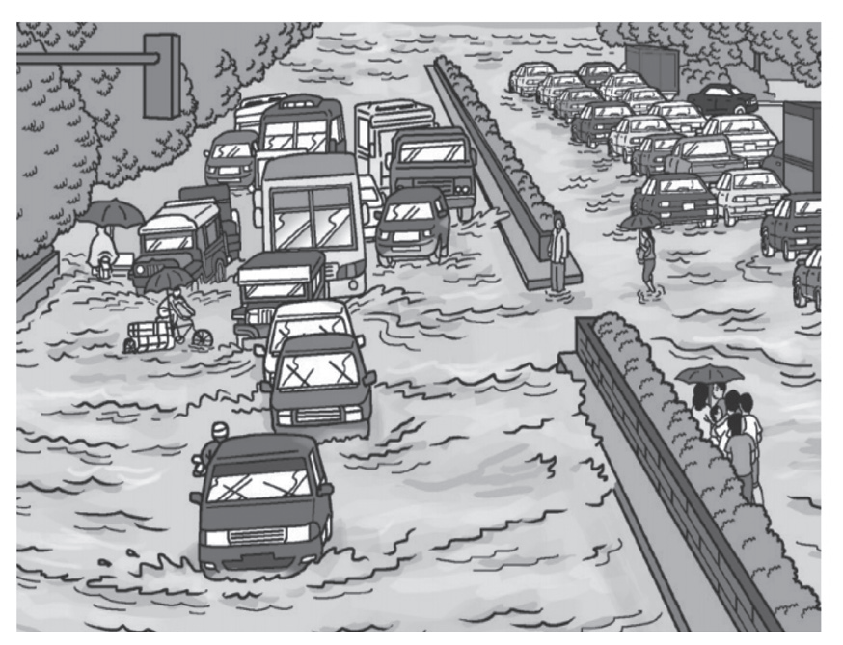
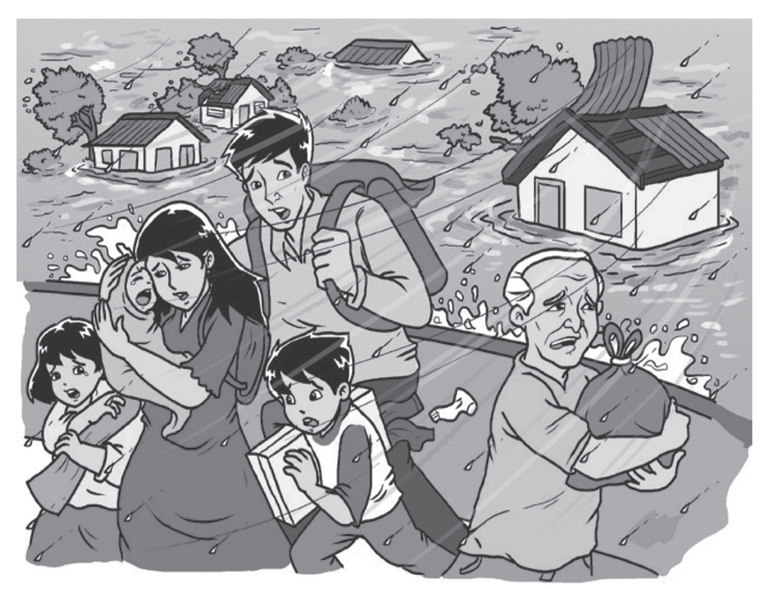
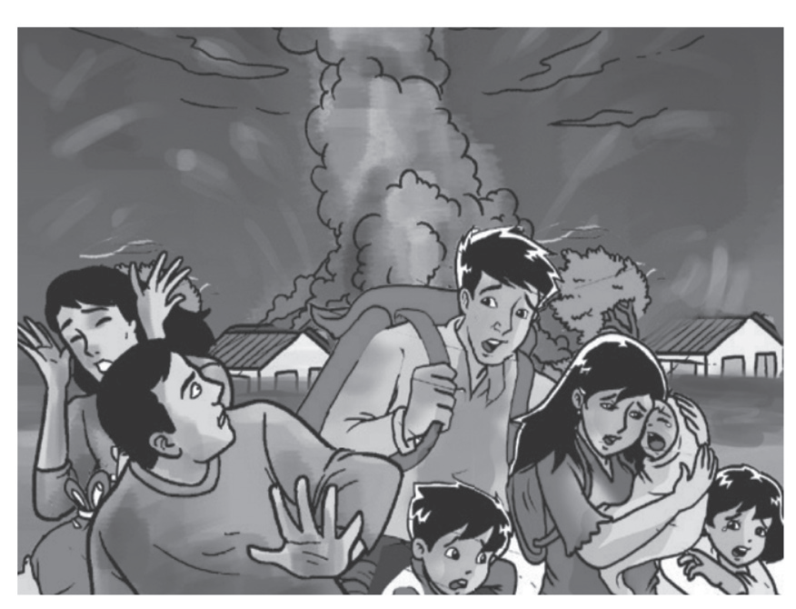
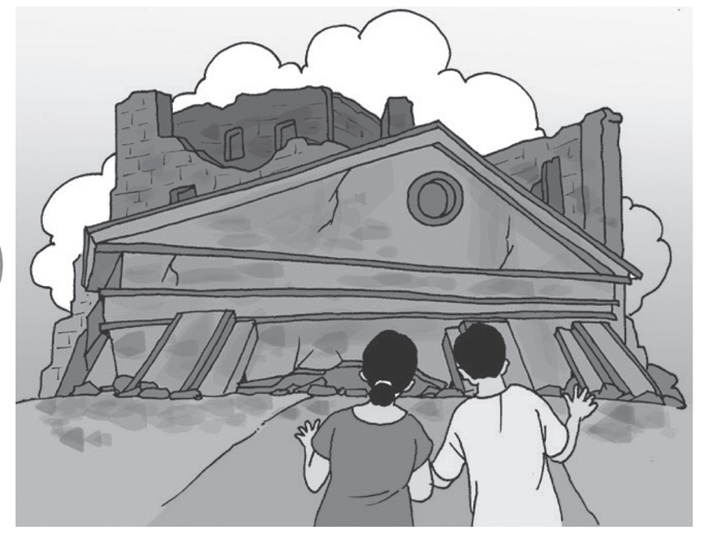
Pagsasanay
I. Panuto: Tukuyin kung ano-ano ang mga kalamidad na ipinakikita ng larawan.
1. 3.
2. 4.

Slide 16
Susi sa Pagwawasto:
1. pagbaha o flash flood
2. sunog o pagsabog ng bulkan
3. pagbagyo, daluyong, storm surge, o pagbaha
4. lindol

